Slide 1
الوحدة الرابعة
الذكاة وطعام غير المسلمين

Slide 2
شروط الذكاة
يشترط للذكاة أربعة شروط، إذا اختل شرط منها حَرُمُ أكل الحيوان وصار مَيْتَةً:

Slide 3
الشرط الأول: أن يكون المذكي عاقلاً، مسلمًا أو كتابيّا.
فلا تصح ذبيحة:
المجنون
1- غير العاقل مثل: …............................................
2- غير المسلم أو غير الكتابي مثل: الوثني⁽¹⁾، والمرتد.
ميتة محرمة
وإن ذبح أحد هؤلاء فتكون ذبيحته .....................................................................
(1) الوثني: هو المشرك من غير اليهود والنصارى.

Slide 4
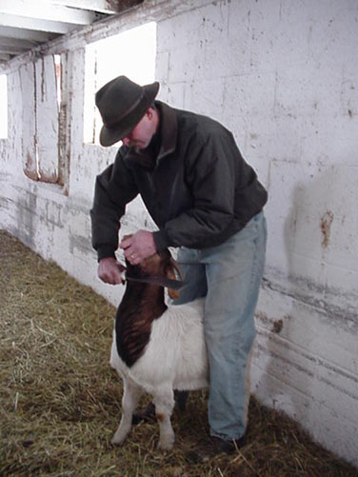
الشرط الأول: أن يكون المذكي عاقلًا، مسلمًا أو كتابيًّا.
وتصح ذبيحة:
1- الطفل المميز.
المرأة
2- و...........................................................
3- والفاسق.

Slide 5
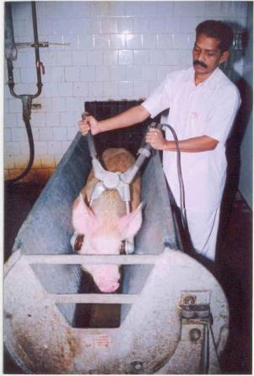
الشرط الثاني: أن تكون الذكاة بآلة محددة، أي: لها حد ينهر الدم بحده، من سكين وحجر حاد، و ...................................................... و .....................................................
سيف
ساطور
فلا يصح الذبح بـ:
الســن
2- أو ...........................................................
1- الصعق الكهربائي.
الظفر
3- أو ............................................................

Slide 6
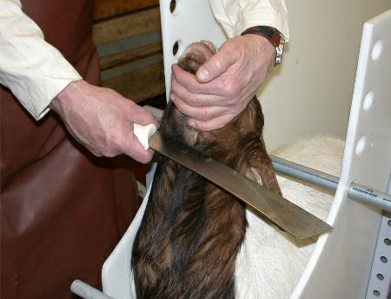
الشرط الثالث: قطع الحلقوم والمريء، وأحد الودجين، في الحيوان المقدور عليه، وإذا لم يقدر عليه فيشترط جرحه في أي موضع من جسمه.
فلا يصح:
المريء
2- أو .............................................. فقط.
1- قطع الحلقوم فقط.
3- أو أحد الودجين فقط.

Slide 7
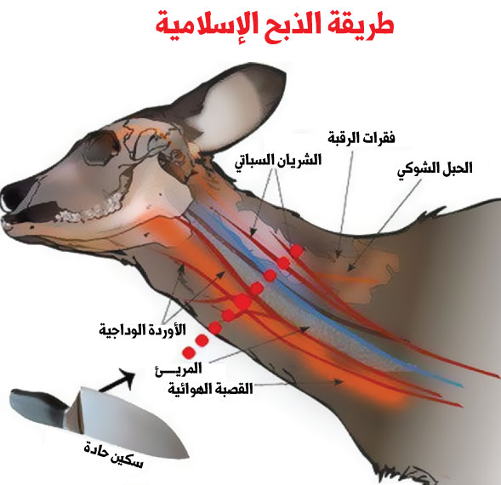
الشرط الثالث: قطع الحلقوم والمريء، وأحد الودجين، في الحيوان المقدور عليه، وإذا لم يقدر عليه فيشترط جرحه في أي موضع من جسمه.
بل لابد من قطع ثلاثة أشياء وهي:.............................................و ...........................................و.....................................................
الحلقوم
أحد الودجين
المريء

Slide 8
الشرط الرابع: قول الذابح : (بسم الله) عند الذبح ولا يجزيء غيرها.
والدليل على اشتراط التسمية: قول الله تعالى :
( فَكُلُوا مِمَّا ذُكِرَ اسْمُ اللهِ عَلَيْهِ إِنْ كُنتُمْ بِآيَاتِهِ مُؤْمِنِينَ )⁽¹⁾، ومن ترك التسمية عمدا لم تحل ذبيحته.
وإن تركها سهوا أبيحت لقوله تعالى :
( رَبَّنَا لا تُؤَاخِذْنَا إِنْ نَسِينَا أَوْ أَخْطَأْنَا )⁽²⁾.
(1) سورة الأنعام، آية: 118.
(2) سورة البقرة، آية: 286.

Slide 9
تمرين
بالتعاون مع معلمك صنف العبارات التي أمامك في الجدول الآتي:
ترك التسمية سهوا / سمى على شاة وذبح أخرى / سمى المالك ولم يسم الذابح / ترك التسمية عمدا / قال عند التذكية: الحمد لله ولم يسم / قال: بسم الله.
لا تصح الذكاة
تصح الذكاة
سمى على شاة وذبح أخرى
ترك التسمية سهوًا
سمى المالك ولم يسم الذابح
قال: بسم الله
ترك التسمية عمدًا
قال عند التذكية: الحمد لله ولم يسم

